Slide 1




„Profilaktyka przede wszystkim – wczesne wykrywanie reumatoidalnego zapalenia stawów u osób w wieku aktywności zawodowej w woj. lubelskim, świętokrzyskim, podkarpackim i mazowieckim – projekt pilotażowy Kliniki Reumatologii i Układowych Chorób Tkanki Łącznej Samodzielnego Publicznego Szpitala Klinicznego Nr 4
w Lublinie”
Okres realizacji: 01.08.2017 – 31.12.2020

Slide 2
Pacjenci – grupa docelowa
w wieku produkcyjnym tj. osoby aktywne zawodowo (18-65 lat)
z obrzękiem co najmniej jednego stawu trwającym co najmniej 3 tygodnie, który nie jest wynikiem urazu
po spełnieniu kryteriów kwalifikacji do programu, których wyniki testów przesiewowych będą sugerowały RZS

Slide 3
Badania przesiewowe w POZ (1 wizyta)
1. wywiad oraz badanie układu ruchu z użyciem testu uciskowego
2. Jeśli pacjent wstępnie zostaje zakwalifikowany do udziału w Projekcie wypełnia:
-kwestionariusz przesiewowy
-dokumentację rekrutacyjną
-deklarację dotyczącą zgody na włączenie do Projektu oraz skorzystania z poradnictwa psychologicznego i z poradnictwa zawodowego podczas planowanych spotkań grupowych.
Personel POZ zakłada kartę pacjentowi, wprowadza do ewidencji pacjentów
Lekarz wystawia skierowanie na badania OB, CRP, Morfologii krwi (NFZ)
Lekarz POZ wypełnia kwestionariusz przesiewowy dla lekarza
Uwaga!!! Po każdej wizycie należy wypełnić oświadczenie o udzielonym świadczeniu

Slide 4
Badania przesiewowe w POZ –2 wizyta
wizyta 2- do 2 tygodni od pierwszej wizyty– kompletowanie dokumentacji medycznej dotyczącej pacjenta: kwestionariusz pacjenta, kwestionariusz przesiewowy dla lekarza, analiza wyników badań; powtórzenie badania układu ruchu (test ściskania stawów śródręczno-paliczkowych oraz śródstopno-paliczkowych);
wystawienie skierowania do lekarza reumatologa – wystarczy spełnienie
1 z poniższych kryteriów oraz wcześniejszych warunków (obrzęk stawu, wiek produkcyjny, dodatni wynik badania fizykalnego, wykluczenia innych chorób zapalnych reumatologicznych):
dodatni wynik kwestionariusza dla pacjenta (>6 pkt) + podwyższone wartości OB i / lub CRP
dodatni wynik kwestionariusza dla pacjenta (≥6 pkt) i/lub lekarza + dodatni test ściskania ręki i/lub stopy
dodatni wynik kwestionariusza dla lekarza + podwyższone wartości OB i/ lub CRP
dodatni wynik kwestionariusza dla pacjenta (≥6 pkt) i/lub lekarza + dodatni test ściskania innego obrzękniętego stawu

Slide 5
KWESTIONARIUSZ DLA LEKARZA
Data wypełnienia kwestionariusza……………….
Data urodzenia …………………………
Płeć: Kobieta………… Mężczyzna…………..
Początek objawów …………………
Obrzęk co najmniej jednego stawu trwający co najmniej 3 tygodnie, który nie jest wynikiem urazu
Pozytywny wynik badania (minimum 1):
- dodatni objaw ściskania ręki
- dodatni objaw ściskania stopy
- tkliwość innego stawu
+ Odpowiedź” tak” na przynajmniej 2 pytania poniżej
L.p. | Pytanie | Tak | Nie
1. | Sztywność poranna trwająca dłużej niż 1 godzina
2. | Trudności w zaciśnięciu ręki w pięść w godzinach porannych
3. | Ból przy przywitaniu i potrząsaniu czyjejś ręki
4. | Uczucie mrowienia i uczucie wbijania igieł w palcach
5. | Problem w noszeniu i zakładaniu obrączki i pierścionków
6. | Problem podczas chodzenia w dotychczasowo używanym obuwiu (trudności w chodzeniu, ból)
7. | Dodatni wywiad w kierunku występowania RZS w rodzinie
8. | Uczucie przewlekłego zmęczenia o niejasnej przyczynie trwającego mniej niż rok

Slide 6
KWESTIONARIUISZ DLA PACJENTA
Data wypełnienia kwestionariusza……………….
Data urodzenia …………………………
Płeć: Kobieta………… Mężczyzna…………..
Początek objawów ………………
L.p. | Pytanie | Tak | Nie
1. | Czy odczuwasz ból stawów?
2. | Czy odczuwasz ból nadgarstków/rąk?
3. | Czy Twoje ręce/ nadgarstki są spuchnięte (obrzęknięte)?
4. | Czy Twoje stawy są sztywne rano? (Czy odczuwasz sztywność poranną w stawach?)
5. | Czy masz problem z zaciśnięciem ręki w pięść?
6. | Czy od momentu obudzenia się rano mija więcej niż 1 godzina zanim Twoje stawy poruszają się swobodniej?
7. | Czy te same stawy zajęte są po obu stronach ciała?
8. | Czy problemy ze stawami mają wpływ na Twoją aktywność życiową np. masz problemy z samoobsługą, wypoczynkiem lub zmieniłeś swoją aktywność zawodową?
9. | Czy kiedykolwiek ktoś Ci powiedział, że masz reumatoidalne zapalenie stawów?
10. | Czy ktoś w Twojej rodzinie ma/miał reumatoidalne zapalenie stawów?
11. | Czy rozpoznano u Ciebie zmiany na skórze określane jako łuszczyca?
Interpretacja wyników:
≥6 odpowiedzi na tak z 11 - podejrzenie RZS,

Slide 7
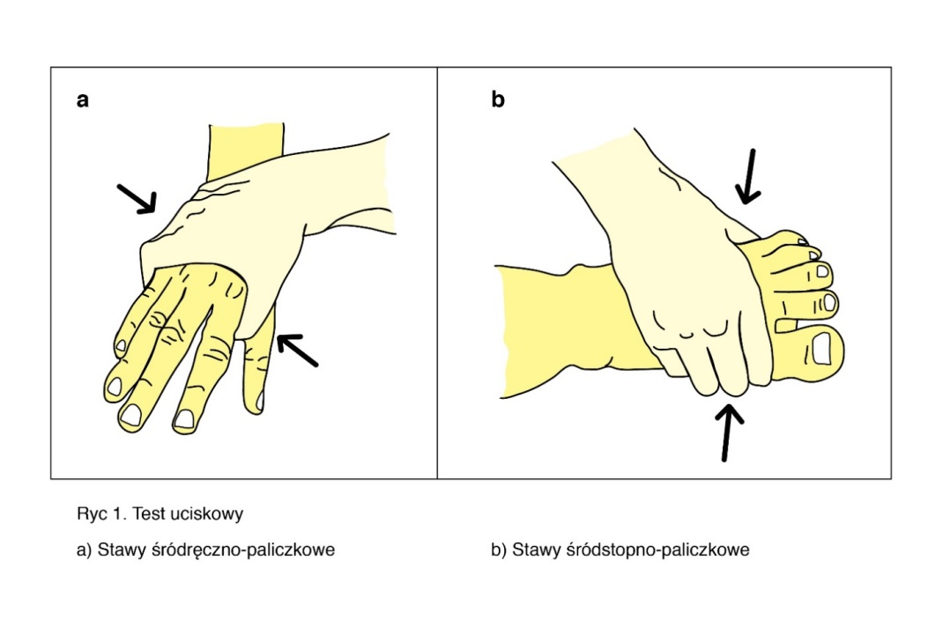
Badanie układu ruchu – testy ściskania

Slide 8





Slide 9
Badania przesiewowe w OWD
wizyta 1 – faza weryfikacji diagnozy (max 2 tygodnie od wystawienia skierowania przez lekarza POZ): zebranie wywiadu, badanie układu ruchu;
Potwierdzenie podejrzenia RZS lub innego zapalenia stawów mogącego ewaluować w rzs
Brak potwierdzenia podejrzenia RZS
Skierowanie na dalsze badania krwi/obrazowe
Powrót pacjenta do lekarza POZ z pełną informacją dotyczącą dalszego postępowania
Wizyta 2

Slide 10
Badania przesiewowe w OWD 1 wizyta
Pacjent zgłasza się z kopią dokumentów (kwestionariuszy) wypełnionych u lekarza POZ
Przeprowadzony jest wywiad i badanie stawów - początek objawów, ich charakter, wywiad rodzinny, schorzenia współistniejące, przyjmowane leki, wywiad dotyczący spożywania alkoholu i palenia tytoniu, badanie układu ruchu (68).
Zostaje założona karta, pacjent wprowadzony do ewidencji.
Złożone zostaje oświadczenie o udzielanym świadczeniu przez pacjenta i lekarza.
Jeśli weryfikacja diagnozy przebiega pomyślnie, wystawione zostaje skierowanie na badania:
  AspAt , AlAT , kreatynina, kwas moczowy, RF , anty CCP, ANA profil,
  RTG klp AP i boczne,RTG rąk, rtg stóp , USG ręki lub stopy, innego zajętego stawu.

Slide 11
Badania przesiewowe w OWD 2 wizyta
Lekarz reumatolog ocenia wyniki badań, przeprowadza ponownie badanie stawów , ocenia liczbę bolesnych i obrzękniętych stawów.
Lekarz reumatolog ocenia DAS28, VAS aktywności choroby w ocenie lekarza, SDAI, CDAI
Pacjent wypełnia HAQ, VAS bólu, VAS aktywności choroby.
Ocena według kryteriów ACR/EULAR

Slide 12
DAS28 (Disease Activity Score)
W praktyce klinicznej zwykle używa się wskaźnika DAS28; wynik oblicza się za pomocą specjalnego kalkulatora uwzględniającego:
1) liczbę obrzękniętych stawów
2) liczbę bolesnych stawów (uwzględnia się 28 stawów: nadgarstkowe, śródręczno-paliczkowe, międzypaliczkowe bliższe, łokciowe, barkowe i kolanowe)
3) OB lub CRP
4) ogólną ocenę aktywności choroby przez pacjenta wg wzrokowej skali analogowej (VAS, 0–100)
Wyniki
ocena aktywności choroby:
<2,6 pkt – remisja
≤3,2 – aktywność mała
>3,2 i ≤5,1 – aktywność umiarkowana
>5,1 – aktywność duża

Slide 13
SDAI (Simplified Disease Activity Index)
uwzględnia te same stawy co DAS28, ale nie wymaga kalkulatora
wartość SDAI =liczba bolesnych stawów
+ liczba obrzękniętych stawów
+ ogólna ocena aktywności choroby przez pacjenta wg skali VAS (0–10 cm)
+ ogólna ocena aktywności choroby przez lekarza wg skali VAS (0–10 cm)
+ stężenie CRP (0,1–10 mg/dl)
zakres możliwych wartości 0,1–86
ocena aktywności choroby:
≤3,3 – remisja
≤11 – aktywność mała
>11 i ≤26 – aktywność umiarkowana
>26 – aktywność duża

Slide 14
CDAI (Clinical Disease Activity Index)
Identyczny jak SDAI, poza tym, że nie uwzględnia CRP
zakres możliwych wartości 0,1–86
ocena aktywności choroby:
≤3,3 – remisja
≤11 – aktywność mała
>11 i ≤26 – aktywność umiarkowana
>26 – aktywność duża

Slide 15
Badania przesiewowe w OWD – c.d.
wizyta 2 – faza potwierdzenia diagnozy (w terminie do 14 dni od wizyty 1 u reumatologa w OWD): badanie układu ruchu (lekarz; kwestionariusz pacjenta), analiza wyników badań
Rozpoznanie wczesnego RZS
Rozpoznanie innej niż RZS zapalnej choroby reumatycznej
Wykluczenie RZS i innej zapalnej choroby reumatycznej
Pacjent pozostaje pod stałą opieką AOS (prowadzony jest przez lekarza reumatologa)
Pacjent pozostaje pod opieką AOS
Pacjent ponownie skierowany do lekarza POZ z informacją nt. wyników badań i dalszego postępowania terapeutycznego
Lekarz POZ otrzymuje informacje nt. zaleconego leczenia, wyników badań, terminów kontroli
u reumatologa, wraz z informacjami dotyczącymi możliwości konsultacji pacjenta z reumatologiem
w sytuacjach nagłych

